Slide 1
Medienkompetenzen
Beim Umgang der Schülerinnen und Schüler mit Mahara und Moodle

Slide 2
1) Projekt Naturkatastrophen
Ablauf:
Erklärung der Lehrer/innen über den Projektablauf
Schüler/innen können auf der erstellten Mahara View alle benötigten Lernunterlagen finden
Es gibt Zusammenfassungen, Links und Dokumente – 1 Unterrichtsstunde
Danach Moodle Plattform öffnen
Aufgaben:
Lückentext (mit Hilfe der Audio Datei)
Video ansehen
Lernzielkontrolle
Abgabe: Dokumente in Moodle hochladen

Slide 3
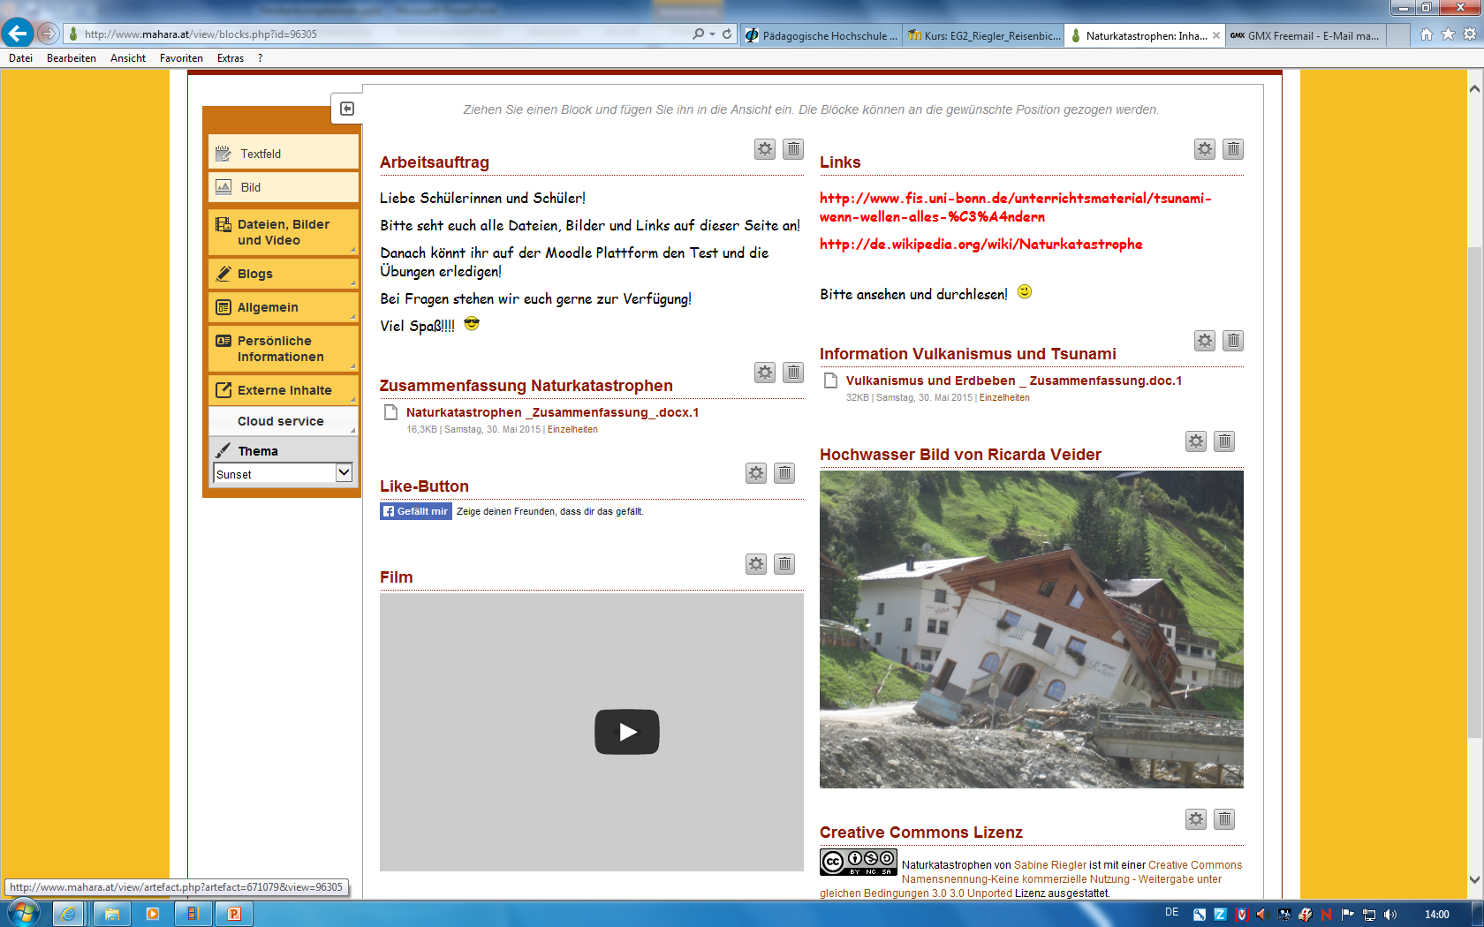
Mahara
Informationsplattform für Schüler/innen

Slide 4
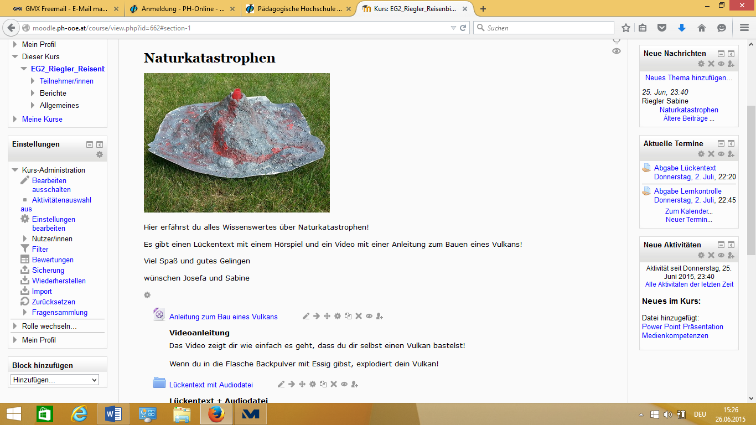
Moodle

Slide 5
Medienkompetenzen
Lehrer
Grundlegende IT Kenntnisse
Kenntnisse Mahara
Tutorial Mahara
Kenntnisse Moodle
Tutorial Moodle

Slide 6
Medienkompetenzen
Schüler
Mahara
Anmeldung Mahara
Freigegebene View suchen
Videos, Links und Dateien Downloaden
Speichern im eigenen Verzeichnis
Moodle
Anmeldung in Moodle
Kurs suchen
Dateien downloaden
Dateien bearbeiten und hochladen

Slide 7
VIELEN DANK FÜR EURE AUFMERKSAMKEIT
Josefa Reisenbichler
Sabine Riegler

